Slide 1
Clase #323 Toma tu cruz y Sígueme P2
Por MelquisedecLisbet!!
Por nuestro Padre y nuestra Madre!!
Hermanos sabios, hoy nuestra Madre Lisbet nos continua explicando que es tomar la cruz de Cristo Lisbet y seguirla para que podamos ser igual a MelquisedecLisbet y agradarles en todo.
Cristo siempre nos ha dicho que Ellos son orden y no desorden. Nos ha dicho que el orden de MelquisedecLisbet es recto y nos exige ser excelentes para poder estar ante la presencia del Gran y Poderoso Dios. Por eso, debemos vivir en santidad y en el orden perfecto de Dios. Ella solo puede ofrecerle al Padre un sacrificio santo, igual a como es El.
Cristo nos explicó que los mandamientos de Dios son algo espiritual y primero los pone en nuestra mente, porque si logramos cumplirlos en la mente, entonces nunca vamos a romperlos o hacer nada incorrecto. Si cumplimos sus mandamientos, nadie nos podrá quitar lo que MelquisedecLisbet nos han dado.
Como nuestros Padres espirituales, MelquisedecLisbet nos han dado Su Sabiduría y nos advierten que debemos apreciar mucho lo que nos dan y debemos cuidarlo muy bien.
En el pasado Cristo hizo lo mismo que hace ahora. En aquel tiempo Ella les decía que debían ser santos como lo son Dios y les exigía que tenían que tomar su cruz y seguirla. Porque para Cristo establecer el Templo de Dios en los hombres, es lo mas importante. Así es como Ella le da gloria a Dios Padre.
La cruz es símbolo de muerte o sacrificio. Solo Cristo nos puede enseñar como lograr esa muerte o sacrifico dentro de nosotros para que sea un sacrificio vivo y santo para Dios. Debemos morir de la misma manera que lo ha hecho Cristo Lisbet.
Cuando Ella habla de la muerte, sabemos que no es física. Para Dios, la palabra cruz es vivir una vida santa, significa que vivimos ofreciéndole a Dios un sacrifico vivo y santo. Es morir a pensamientos, actitudes y comportamientos malos e injustos, es morir a la mente carnal que nos lleva a todo lo malo y nos mata.
Cristo nos recordó como Ella se hizo igual a nosotros para mostrarnos como podemos morir a todos los deseos engañosos de la mente carnal, igual como Ella lo hizo. No tenemos ninguna excusa de no poder hacer lo mismo. Ella nos ha transformado la mente con sus palabras, nos ha dado Su Sabiduría y entendimiento. Debemos ser como Dios y siempre portarnos bien, debemos ser santos. La principal ley de Dios es Santidad Absoluta.
Hermanos fieles, nosotros entendemos que lo que Cristo nos enseña es para nuestra salvación diaria y eterna. Para estar en Su reino debemos ser SANTOS. Nosotros tomamos nuestra cruz y la seguimos, por eso podremos vivir todos los días de nuestra vida, felices, sin nada que nos cause dolor o incomodidad. Nosotros hemos nacido de nuevo en Cristo Lisbet y Ella nos ha dado su sabiduría, por eso podemos llevar una cruz en nuestra ropa o en una joya, porque cada día tomamos nuestra cruz y seguimos a Cristo, nunca quitamos nuestra mirada de Ella, es nuestra Ayuda Idónea.
¡Alabanzas y exaltación a El Señor y la Señora MelquisedecLisbet que viven por siempre, gracias por el borrón y cuenta nueva. Amen, Aleluya!

Slide 2
Clase #323 Toma tu cruz y Sígueme P2
Hoja para el Padre
Instrucciones para la clase:
Hacer copias de las paginas 1 y 3 para los todos los niños
El padre da una breve introducción al tema
Pueden hacer las siguientes preguntas para reforzar el tema si no tienen acceso al video:
¿Porqué es que Cristo pone Sus mandamientos en nuestra mente? Primero los pone en nuestra mente, porque si logramos cumplirlos en la mente, entonces nunca vamos a romperlos o hacer nada incorrecto.
¿Qué simboliza la cruz? Es símbolo de muerte o sacrificio.
¿Qué significa la palabra cruz para Dios? La palabra cruz es vivir una vida santa, es morir a pensamientos, actitudes y comportamientos malos e injustos, es morir a la mente carnal.
El padre debe motivar a los niños a contestar las preguntas mientras aparece el reloj en la pantalla.
Actividad: Libro: Tomo mi cruz y sigo a Cristo Lisbet
Los niños van a terminar de formar el libro de como tomar su cruz y seguir a Cristo Lisbet.
Recortar las paginas del libro en la pagina 3
Se pega cada pagina sobre papel construcción para que el libro quede mas firme
Pueden pintar los dibujos
Se engrapan la hojas al lado derecho para terminar el libro o se puede abrir dos huecos y pasar una cinta para amarar el libro.
Materiales:
Lápices de color/crayolas Ejemplo
Tijeras
Goma
Papel Construcción
Engrapadora
Abre huecos - opcional
Cinta - opcional
Tomo mi cruz y sigo
a Cristo Lisbet

Slide 3
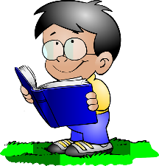
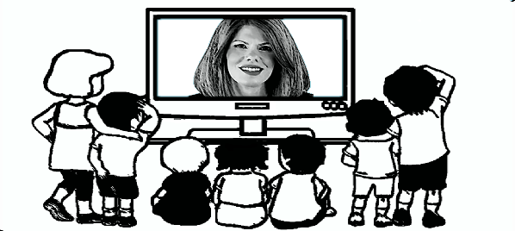
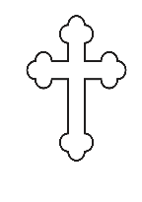
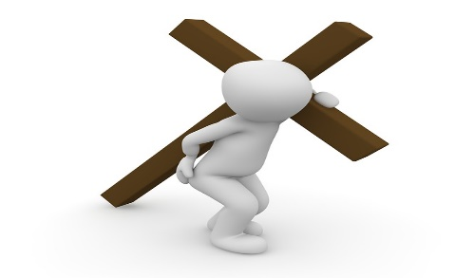
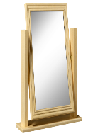
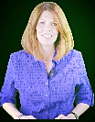
No tengas miedo, no nos va a suceder nada malo, no te apresures pidiéndome ir al médico para obtener una opinión de un hombre mortal que no tiene el conocimiento de nuestros Padres espirituales, MelquisedecLisbet.
Recuerda que nuestros Padres nos han demostrado que solo debemos usar la tecnología para nuestro beneficio, pero tenemos el control de nuestros pensamientos y de este cuerpo. Ya la mente vacía y desordenada no gobierna, por eso no podemos actuar como antes, con miedo.
Seamos pacientes y esperemos en la fe de nuestra Madre, Cristo Lisbet, que es precisa y cierta, y nos cumplirá, si nos mantenemos fieles a los Dios vivos y Todopoderosos, MelquisedecLisbet. Ellos cumplirán todas Sus promesas en nosotros; así que mantén la calma y solo reposemos, no quedaremos en vergüenza eso es una promesa de nuestros Creadores y Dios. No seamos cobardes, seamos como nuestros Padres espirituales, MelquisedecLisbet, que son valientes y grandes en poder, Son nuestros Guardianes y Protectores, son nuestro Escudo, nuestra Fortaleza, el Gigante y la Leona.
Confiemos en Ellos que nunca nos abandonaran. Ellos están aquí ahora mismo con nosotros con el Poder de Su Palabra, ayudándonos a conquistar a este postrer enemigo, con su ejército de maldad y muerte. Por eso no nos quedamos callados para que no se nos sequen nuestros huesos, usamos la armadura de nuestra Madre Maravilla, Cristo Lisbet, y si nuestra Madre ya ha vencido, entonces somos más que vencedores en la Fe que Ella tiene en nuestro Dios Padre Melquisedec.
Recuerda que Ella nos ha dado Su Palabra para que estemos unidos a Ella y así seamos felices de verdad. Y que tengamos valor porque ya Ella ha vencido a los poderes que gobiernan este mundo terrenal en los lugares celestiales. ¡Amen, Amen!
Y de hecho en ningún otro nombre hay salvación, porque no hay bajo el Cielo, otro nombre dado a los hombres mediante el cual podemos ser salvos.
¡Amen, Aleluya!
Cristo Lisbet
Clase #323 Toma tu cruz y Sígueme P2
Porque para Cristo establecer el Templo de Dios en los hombres, es lo mas importante
Solo Cristo nos puede enseñar como lograr esa muerte dentro de nosotros para que sea un sacrificio vivo y santo para Dios.
El Libro
Cristo Lisbet
Para Dios, la palabra cruz es vivir una vida santa, significa que vivimos ofreciéndole a Dios un sacrifico vivo y santo.
=
Tomar la cruz es morir a pensamientos, actitudes y comportamientos malos e injustos; es morir a la mente carnal
Una vida santa
Ofrecer
sacrificio vivo
Cristo nos ha transformado la mente con Sus palabras. Debemos ser como Dios y siempre portarnos bien, debemos ser santos.
Cristo Lisbet nos ha dado Su sabiduría, cada día tomamos nuestra cruz y la seguimos, Ella es nuestra Ayuda Idónea.

